Slide 1
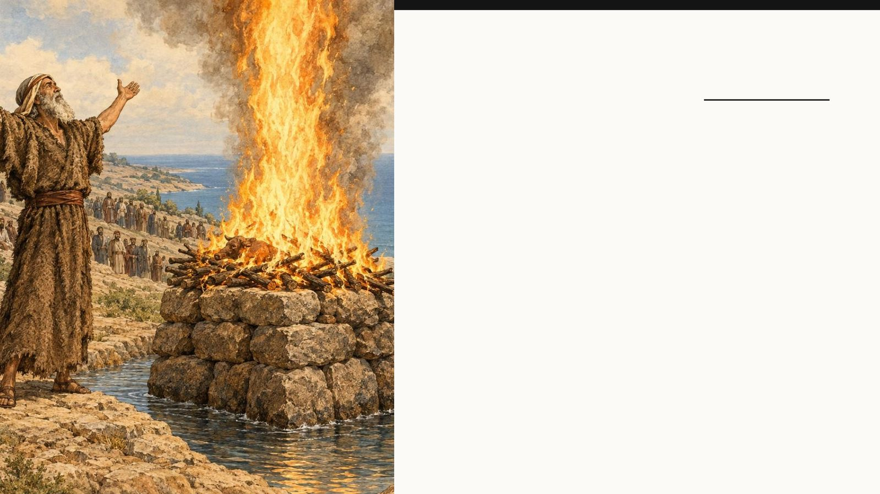
מלכים א י״ח
אליהו בהר הכרמל
שאלון 1262 · מלכים א

Slide 2
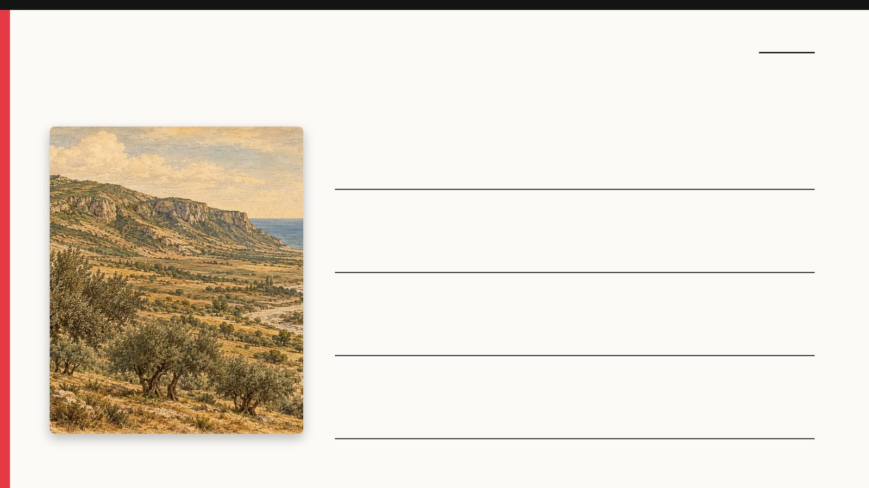
פתיחה
מטרות השיעור
נכיר את הסיפור «אליהו בהר הכרמל» (מלכים א י״ח) ואת הדמויות בו
1
נבחן כיצד הסיפור מבטא את התמה «מלכים א»
2
נקרא פסוקי מפתח ונעמיק בפירוש רד"ק
3
נתרגל שאלה בסגנון הבגרות ונבדוק את התשובות
4
2

Slide 3
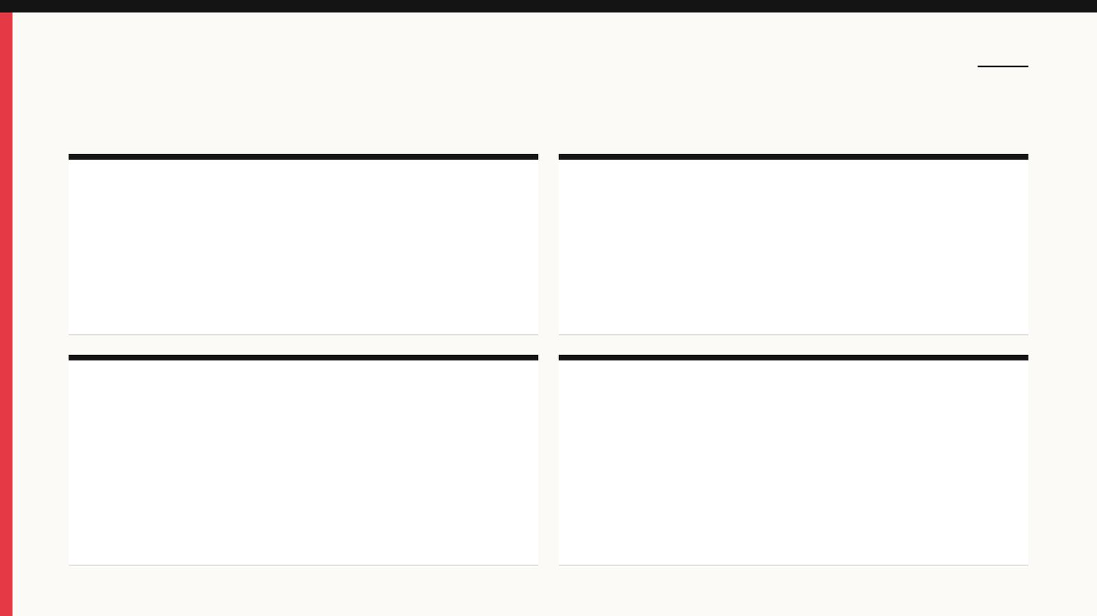
רקע
הדמויות בסיפור
אחאב
אליהו
אליהו אומר לאחאב ״עלה אכל ושתה כי קול המון הגשם״, וזה מראה שאחאב צם בעת הבצורת.
מחזור סיפורי אליהו (פרקים י״ז עד י״ט) עוסק במלחמת אליהו בעבודת הבעל ובאחאב ואיזבל.
יצחק
איזבל
הוא מתפלל בקצרה: ״ה׳ אלהי אברהם יצחק וישראל היום יודע כי אתה אלהים בישראל...
אחאב קורא לעבדיהו אשר על הבית, ״ירא את ה׳ מאד״, שהחביא מאה נביאים במערות בימי איזבל, והם יוצאים…
3

Slide 4
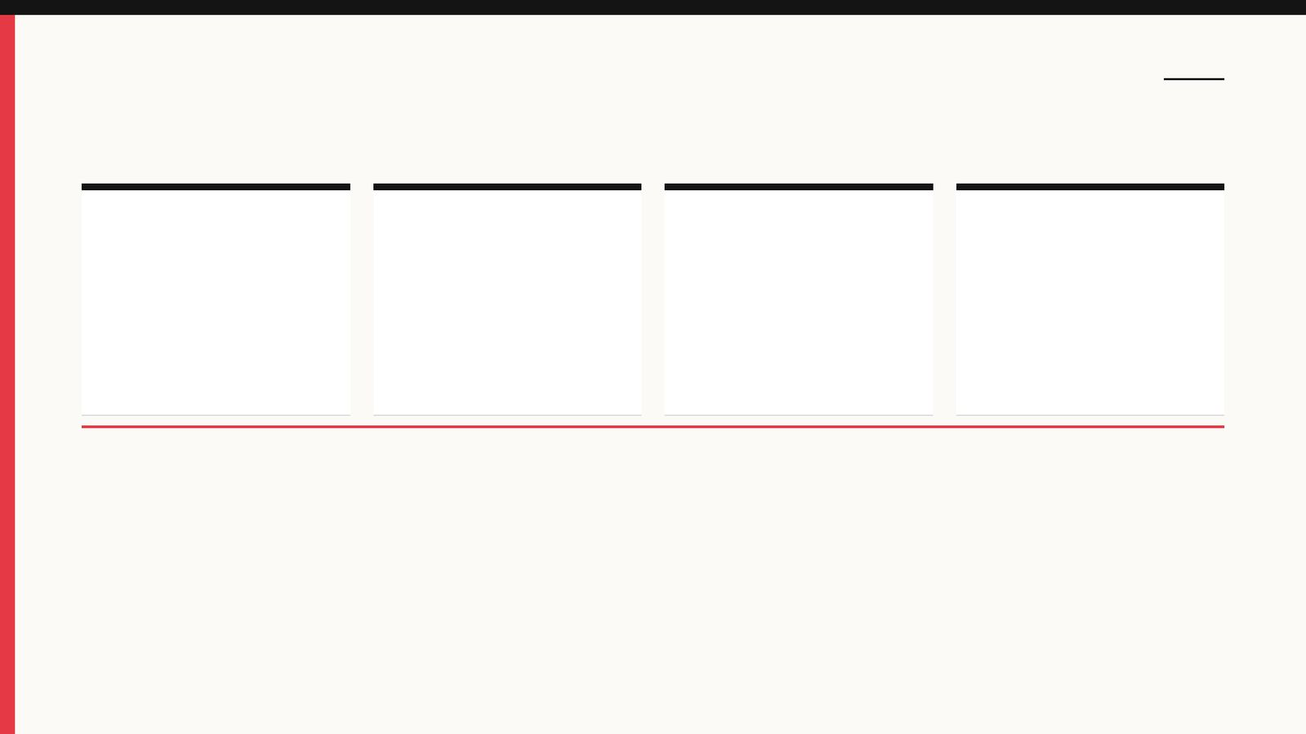
רקע
רצף האירועים
4
3
2
1
אליהו מתפלל ובא גשם.
העם: ״ה׳ הוא האלהים״ ונביאי הבעל נשחטים.
נביאי הבעל מקריבים ואין עונה, ואליהו בונה מזבח וה׳ עונה באש.
אליהו פוגש את אחאב ומציע התמודדות בהר הכרמל.
4

Slide 5
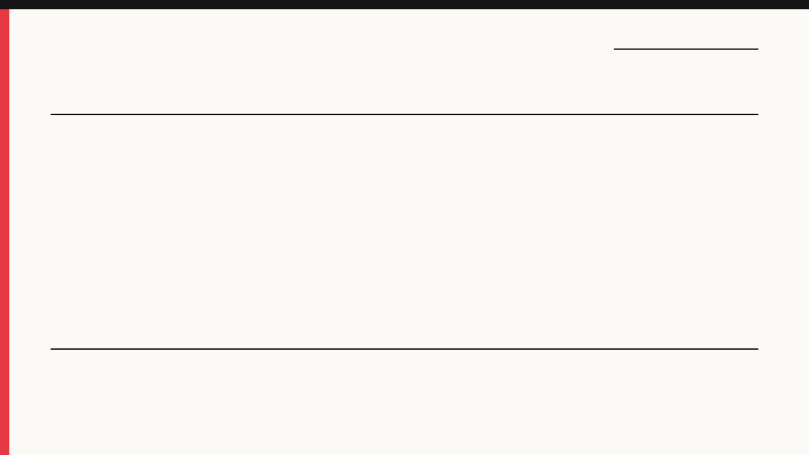
קוראים בפסוקים · 1/4
מלכים א י"ח, א'
וַיְהִי יָמִים רַבִּים וּדְבַר־ה' הָיָה אֶל־אֵלִיָּהוּ בַּשָּׁנָה הַשְּׁלִישִׁית לֵאמֹר לֵךְ הֵרָאֵה אֶל־אַחְאָב וְאֶתְּנָה מָטָר עַל־פְּנֵי הָאֲדָמָה
מחזור סיפורי אליהו (פרקים י״ז עד י״ט) עוסק במלחמת אליהו בעבודת הבעל ובאחאב ואיזבל.
5

Slide 6

קוראים בפסוקים · 2/4
מלכים א י"ח, ט"ז
וַיֵּלֶךְ עֹבַדְיָהוּ לִקְרַאת אַחְאָב וַיַּגֶּד־לוֹ וַיֵּלֶךְ אַחְאָב לִקְרַאת אֵלִיָּהוּ
אחאב ואליהו נפגשים, וכל אחד מכנה את השני ״עוכר ישראל״: אחאב מאשים את אליהו בבצורת, ואליהו מאשים את אחאב בעזיבת מצוות ה׳…
6

Slide 7
קוראים בפסוקים · 3/4
מלכים א י"ח, כ"ה
וַיֹּאמֶר אֵלִיָּהוּ לִנְבִיאֵי הַבַּעַל בַּחֲרוּ לָכֶם הַפָּר הָאֶחָד וַעֲשׂוּ רִאשֹׁנָה כִּי אַתֶּם הָרַבִּים וְקִרְאוּ בְּשֵׁם אֱלֹהֵיכֶם וְאֵשׁ לֹא תָשִׂימוּ
נביאי הבעל מכינים את הפר וקוראים בשם הבעל מבוקר עד צהריים: ״הבעל ענינו״.
7

Slide 8
קוראים בפסוקים · 4/4
מלכים א י"ח, מ"א
וַיֹּאמֶר אֵלִיָּהוּ לְאַחְאָב עֲלֵה אֱכֹל וּשְׁתֵה כִּי־קוֹל הֲמוֹן הַגָּשֶׁם
אליהו אומר לאחאב ״עלה אכל ושתה כי קול המון הגשם״, וזה מראה שאחאב צם בעת הבצורת.
8

Slide 9
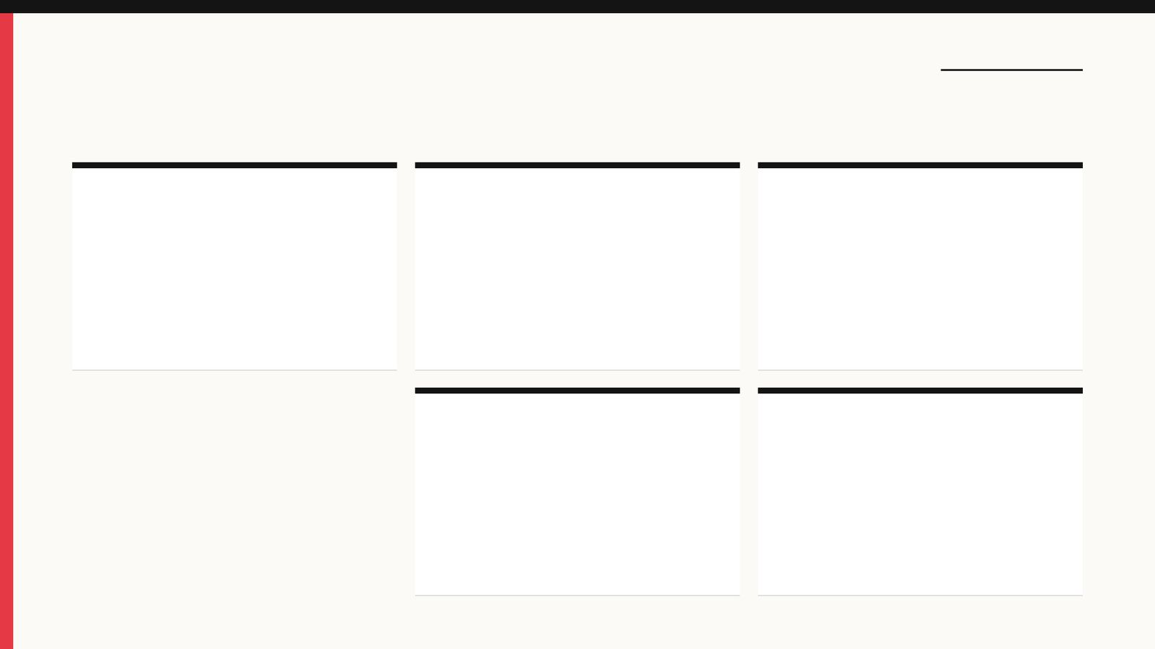
מילים ומושגים
ביאורי מילים
נבואה
קורבנות
מילה מנחה
דברי נביא.
מתנה מן החי או מן הצומח שמביא אדם למקדש לכבוד האל.
מילה/שורש החוזר/ת על עצמו/ ה במספר פסוקים או פרקים במספר חריג של פעמי או במספר סימלי של פעמי בקטע, או…
תיאופורי (שם תאופורי)
פולחן
שם שיש בו מרכיב של שם אלוהים: יהו נתן, ישר אל , אל יקים, ירמ יה .
עבודה לאלוהות באמצעות קורבנות, תפילות וצומות במקדש או מחוצה לו.
9

Slide 10
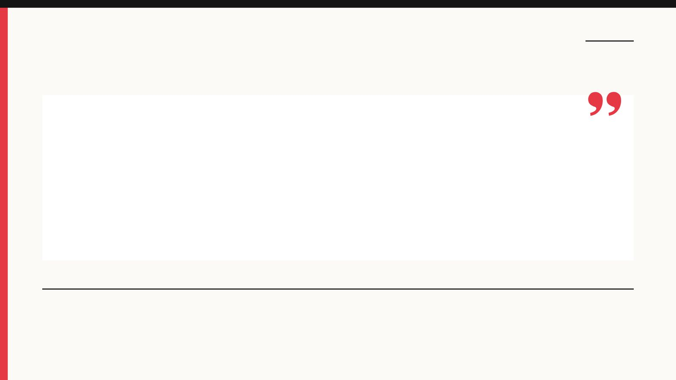
פרשנים
רד"ק
רד"ק על מלכים א י"ח, א'
ואתנה מטר. כי מפני הרעב שבו רבים בתשובה והטיבו דרכיהם ועוד שהיו בישראל ז' אלפים אשר לא כרעו לבעל:
מה מסביר רד"ק על «ואתנה מטר»? הסבירו בלשונכם.
10

Slide 11
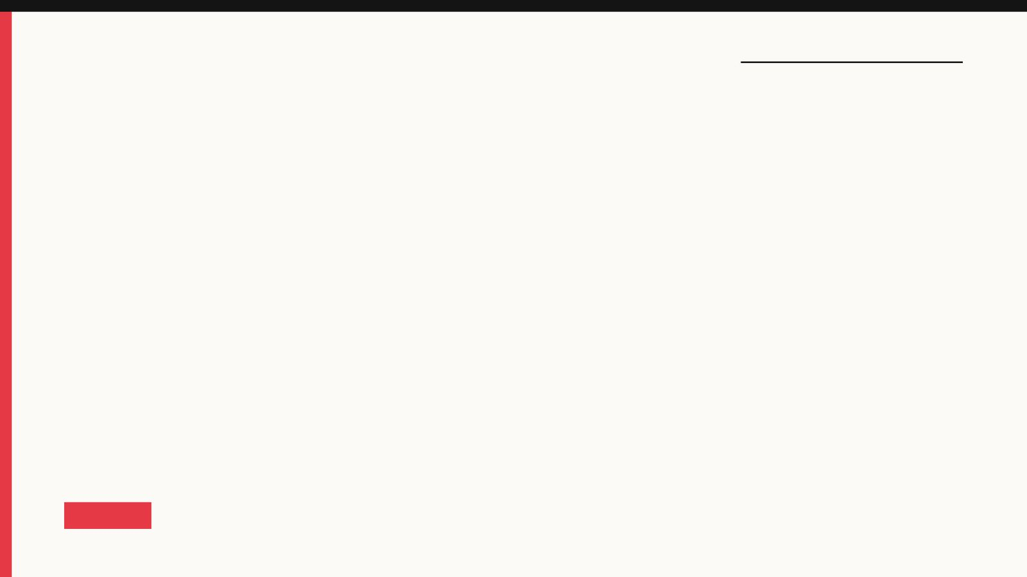
שאלות הבנה ופרשנות · 1/3
שאלה 1
קראו פסוקים א׳–ט״ו («אליהו ועבדיהו»). מה מתואר בקטע? הביאו ראיה מן הכתוב.
8 נקודות
11

Slide 12

שאלות הבנה ופרשנות · 2/3
שאלה 2
קראו פסוקים כ״ה–מ׳ («נביאי הבעל»). מה מתואר בקטע? הביאו ראיה מן הכתוב.
8 נקודות
12

Slide 13
שאלות הבנה ופרשנות · 3/3
שאלה 3
קראו פסוקים מ״א–מ״ו («הקרבן והגשם»). מה מתואר בקטע? הביאו ראיה מן הכתוב.
8 נקודות
13

Slide 14
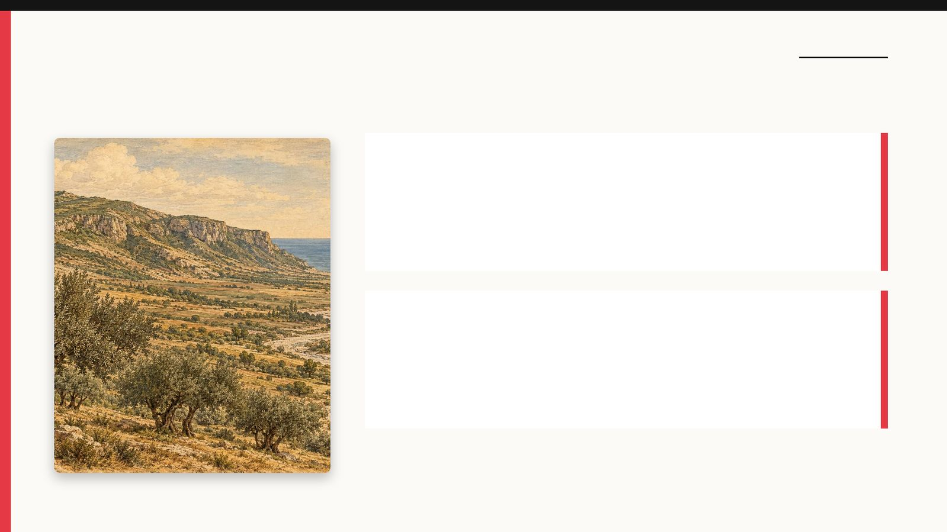
דיון בכיתה
מה דעתכם?
לדעתכם, האם דברי אליהו לעם יכולים להיחשב שיח מְקָרֵב?
לדעתך, מה הייתה דרך הפעולה היעילה יותר נגד שלטון אחאב, הדרך של עובדיהו או הדרך של אליהו?
14

Slide 15
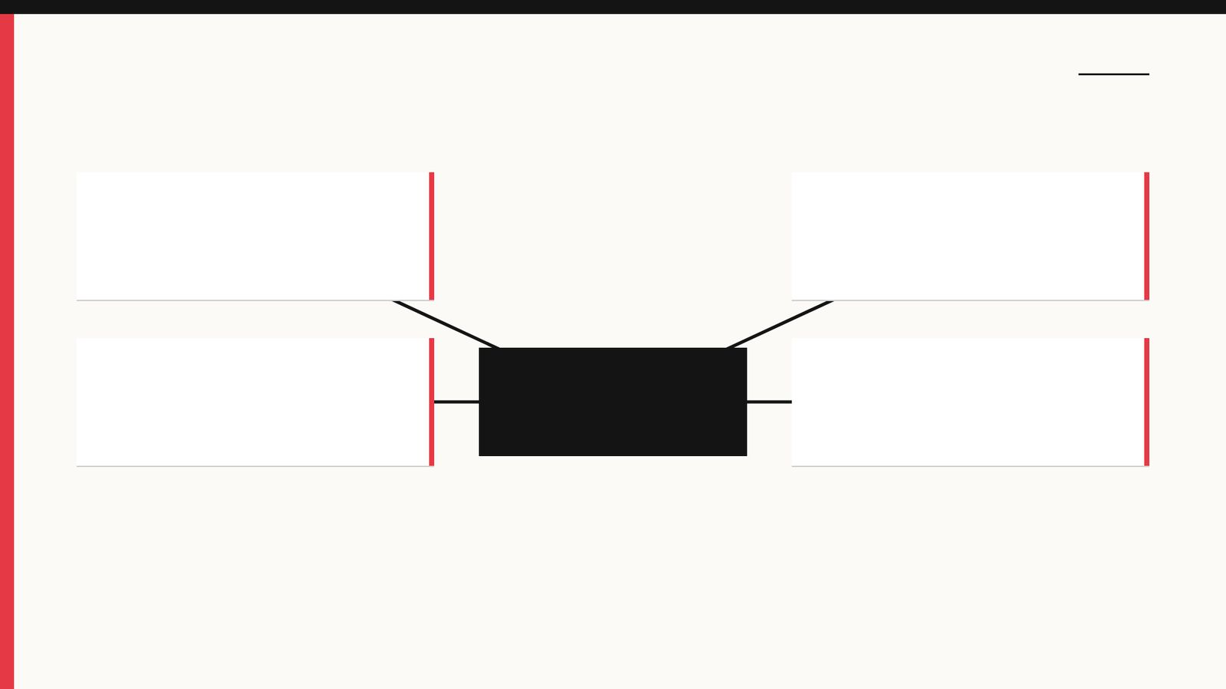
סיכום
מפת מושגים
ההתמודדות
אליהו ועבדיהו
הקרבן והגשם
אליהו בהר הכרמל
נביאי הבעל
15

Slide 16
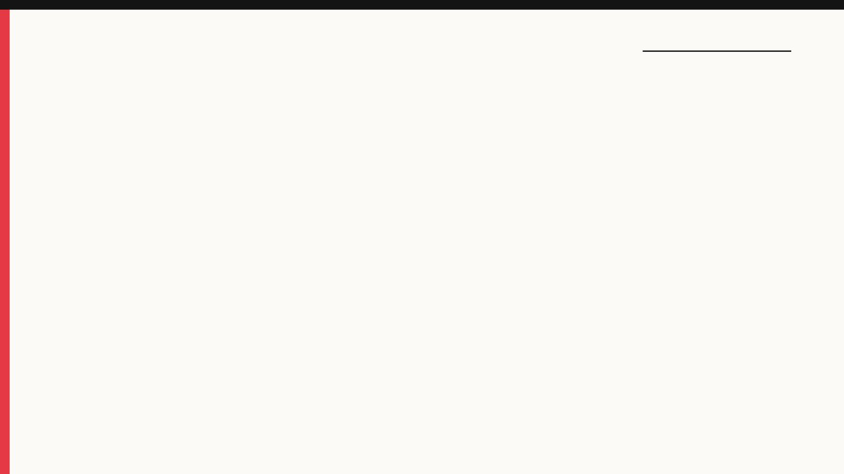
תרגול לקראת הבגרות
שאלה בסגנון בגרות
(קיץ תשפ"ה (שאלון 1361))
4. קראו מלכים א, פרק י"ח, פסוקים י"ז–ל"ט.
א. קראו פסוקים י"ז–כ"ד ואת ההגדרה שלפניכם ל"תקשורת מקרבת".
"תקשורת מקרבת היא גישה לניהול שיח באופן שמגדיל את הסיכוי לחיבור בין בני אדם ולהבנה ההדדית, והיא מסייעת במימוש שיח מועיל ובונה אמון הדדי, תוך הימנעות מריב ומאגרסיביות."
(מעובד על פי ההגדרה באתר של מרכז גוף-נפש ומתוך ויקיפדיה)
(1) הסבירו מדוע הדו-שיח בין אחאב ובין אליהו לא נערך על פי ההגדרה של תקשורת מקרבת. (8 נקודות)
(2) לדעתכם, האם דברי אליהו לעם יכולים להיחשב שיח מְקָרֵב? נמקו את דבריכם, ובססו אותם על הכתוב. (7 נקודות)
16

Slide 17
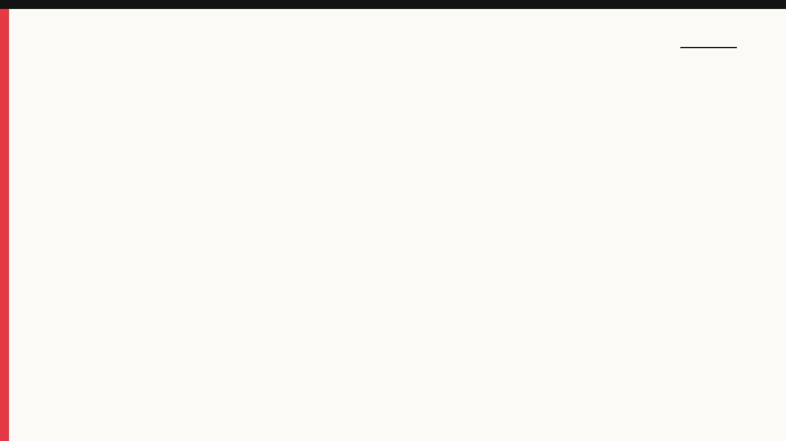
תשובות
תשובה לשאלה 1
קראו פסוקים א׳–ט״ו («אליהו ועבדיהו»). מה מתואר בקטע? הביאו ראיה מן הכתוב.
מחזור סיפורי אליהו (פרקים י״ז עד י״ט) עוסק במלחמת אליהו בעבודת הבעל ובאחאב ואיזבל. אליהו הכריז על בצורת של שלוש שנים כעונש מידה כנגד מידה, כי הבעל נחשב אל הגשם והפריון (טקסטולוגיה).
17

Slide 18
תשובות
תשובה לשאלה 2
קראו פסוקים כ״ה–מ׳ («נביאי הבעל»). מה מתואר בקטע? הביאו ראיה מן הכתוב.
נביאי הבעל מכינים את הפר וקוראים בשם הבעל מבוקר עד צהריים: ״הבעל ענינו״. ״ואין קול ואין ענה״ - המילה ״אין״ חוזרת חמש פעמים ומבטאת שהבעל אינו קיים והריק מכל מהות, מול הישות של ה׳.
18

Slide 19
תשובות
תשובה לשאלה 3
קראו פסוקים מ״א–מ״ו («הקרבן והגשם»). מה מתואר בקטע? הביאו ראיה מן הכתוב.
אליהו אומר לאחאב ״עלה אכל ושתה כי קול המון הגשם״, וזה מראה שאחאב צם בעת הבצורת. אליהו עולה לראש הכרמל, גוחן ארצה ושם פניו בין ברכיו, ושולח את נערו שבע פעמים להביט.
19

Slide 20
תשובות
מחוון – שאלת הבגרות (1/2)
שאלה 4
סעיף א'
(1) כאשר אליהו ואחאב נפגשו, אחאב פנה אל אליהו בכעס והאשים אותו שהוא "עוכר ישראל", אליהו עשה את אותו הדבר והאשים את אחאב שהוא ומשפחתו "עכרו" את העם. התקשורת בין אליהו ואחאב אינה תקשורת מקרבת כיוון ששניהם פונים באופן אגרסיבי אחד אל השני והם אינם מאפשרים שיח מועיל ומחבר.
(2) דבריו של אליהו לעם לא יכולים להיחשב כשיח מקרב כיוון שגם כלפי העם, אליהו פונה בהאשמה: "עד מתי אתם פוסחים על שתי הסעיפים". אליהו דורש מהעם להפסיק את אמונתם הסינקרטיסטית, לעבוד את האלוהים ובמקביל לעבוד אל אחר.
20

Slide 21
תשובות
מחוון – שאלת הבגרות (2/2)
או: דבריו של אליהו יכולים להיחשב כשיח מקרב כיוון שאליהו מנסה להתחבר אל העם ולהביא אותו להבנה לגבי כוחו ועוצמתו של האלוהים. אליהו מציע שיערכו את מבחן האש, כדי להוכיח את עליונותו של ה' ולסייע לעם בבחירה הנכונה, באל הנכון. והעם נענה לו ברצון. "והיה האלוהים אשר יענה באש הוא האלוהים, ויען כל העם ויאמרו טוב הדבר".
21

